Slide 1
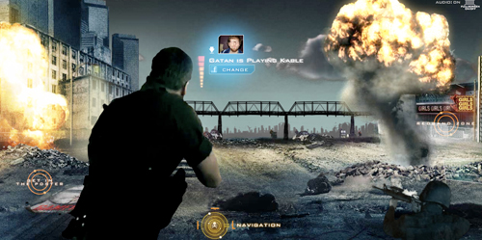
Videohry a (akční) film

Slide 2
Oblasti průniku videoher a filmů
filmové adaptace videoher (mezinárodní/japonské, hrané/animované…)
neoficiální fanouškovské krátké filmy
filmy vyprávějící o videohrách a/nebo přejímající jejich logiku, styl, prvky…
dokumenty o videohrách, hráčích, vývojářích…
machinima
videoherní adaptace filmů; využívání konvencí filmového jazyka ve hrách obecně

Slide 3
Teoretický rámec
Matteo Bittanti: The Technoludic Film: Images of Videogames in Films (2001)
pokus o ustanovení nového žánru, tzv. technoludického filmu
4 mody:
komentář (Tron, Poslední hvězdný bojovník, eXistenZ…)
citace (Soylent Green, Superman 3, Pláž…)
adaptace (Super Mario Bros, Mortal Kombat, Tomb Raider…)
remediace (Lola běží o život, V kůži Johna Malkoviche, Matrix…)

Slide 4

Adaptace – kritická recepce
převážně negativní přijetí
zatím neexistuje všeobecně uznávaná, vysoce hodnocená videoherní adaptace
„Sitting through the lavish and dumb action spectacular Lara Croft: Tomb Raider is about as much fun as watching someone else play a videogame.“ –Elvis Mitchell, The New York Times
„This tedious hodgepodge of martial-arts mayhem, bogus mysticism and computer-generated special effects doesn‘t even pretend to have a plot.“ –Maitland McDonagh, TV Guide
množství článků typu „Why video game movies suck“

Slide 5
Adaptace – výdělky (celosvětově)
Princ z Persie: Písky času (2010) – $335 milionů
Resident Evil: Afterlife (2010) – $296 milionů
Lara Croft - Tomb Raider (2001) – $274 milionů
Resident Evil: Odveta (2012) – $241 milionů
Pokemon: The First Movie (1999) – $163 milionů
Lara Croft - Tomb Raider: Kolébka života (2003) - $156 milionů
Pokemon the Movie 2000 (2000) - $133 milionů
Resident Evil: Apokalypsa (2004) - $129 milionů
Mortal Kombat (1995) – $122 milionů
Resident Evil (2002) – $102 milionů
zdroj: http://www.boxofficemojo.com

Slide 6
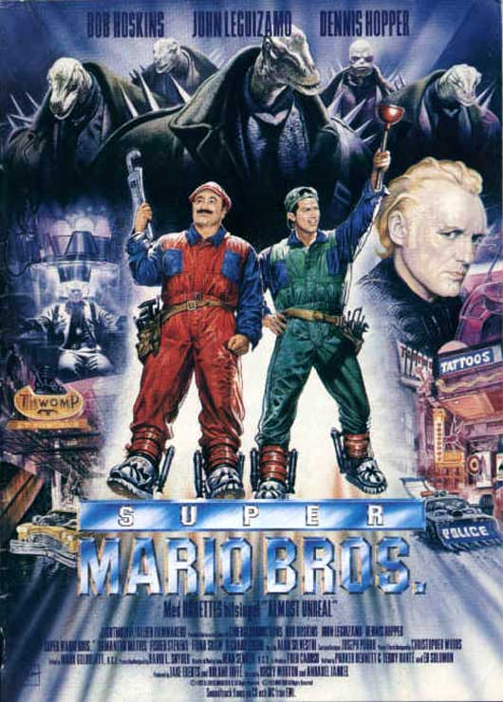
Super Mario Bros. (1993)
vůbec první videoherní adaptace
velký finanční propadák (budget $48 m., výdělek $20 m.)
na předlohu pouze odkazuje, nerespektuje její tón

Slide 7
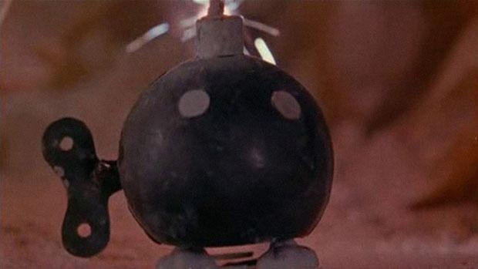




Slide 8
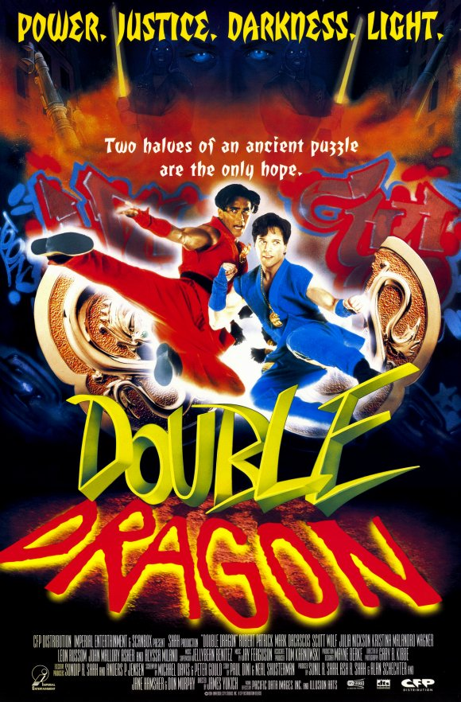
Double Dragon (1994)
adaptace arkádové „mlátičky“
propadák ($2 mil. výdělek)
opakovaně stylisticky upomíná na vizualitu/interface videoher
trailer: http://www.youtube.com/watch?v=426Rb2oy4O0

Slide 9
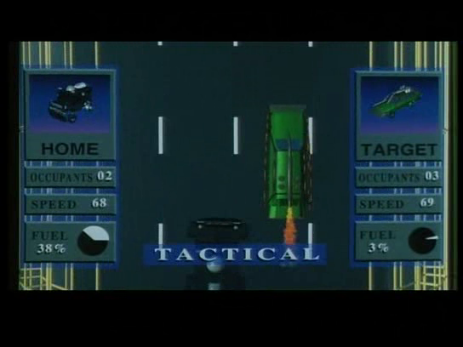
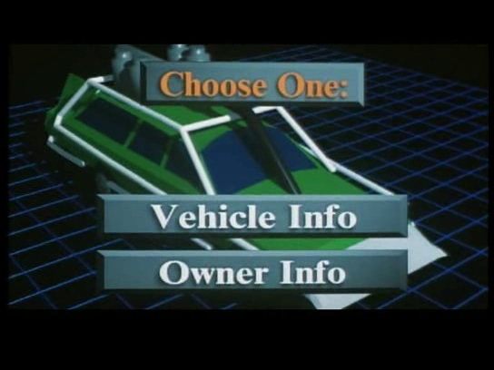

Slide 10
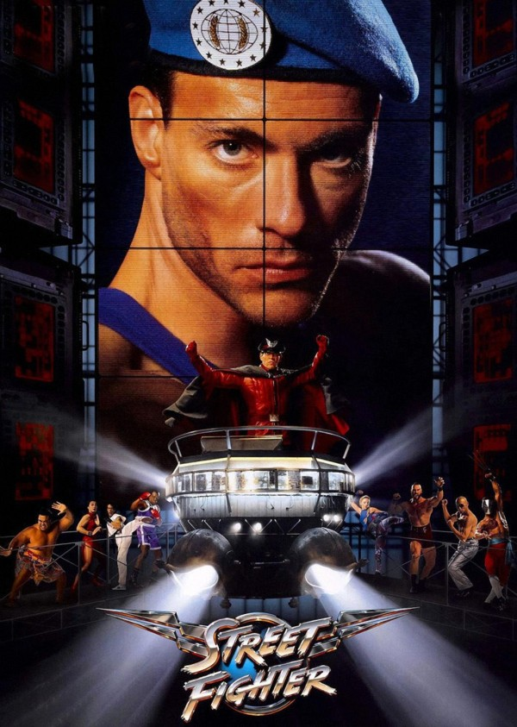
Street Fighter (1994)
důsledně pracuje s nadsázkou
reflektuje herní mechaniku původní arkády
komentuje účinky mediálního „vymývání mozků“
ukázka (77. minuta)

Slide 11
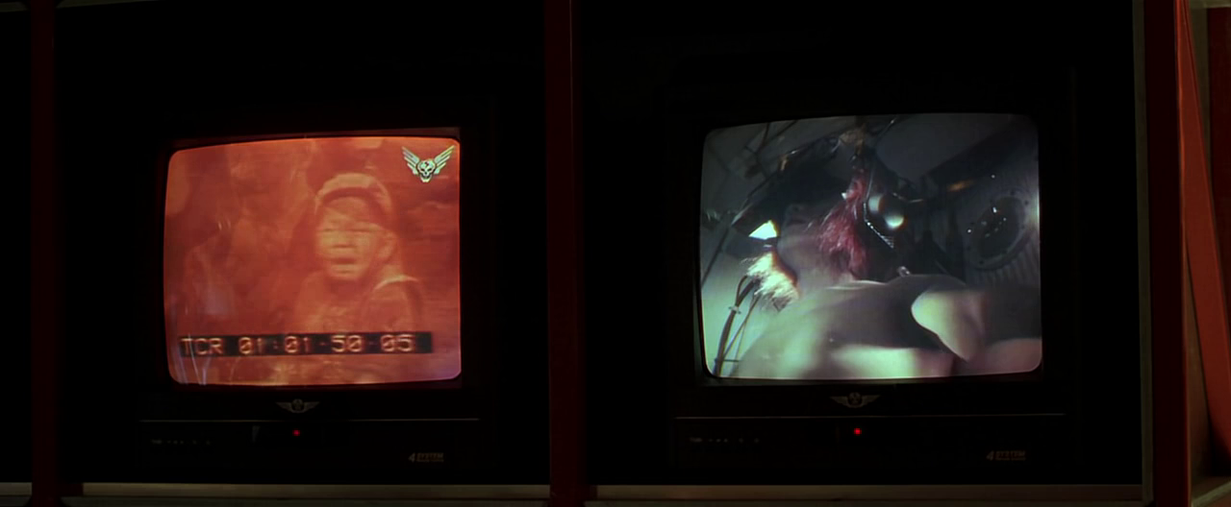
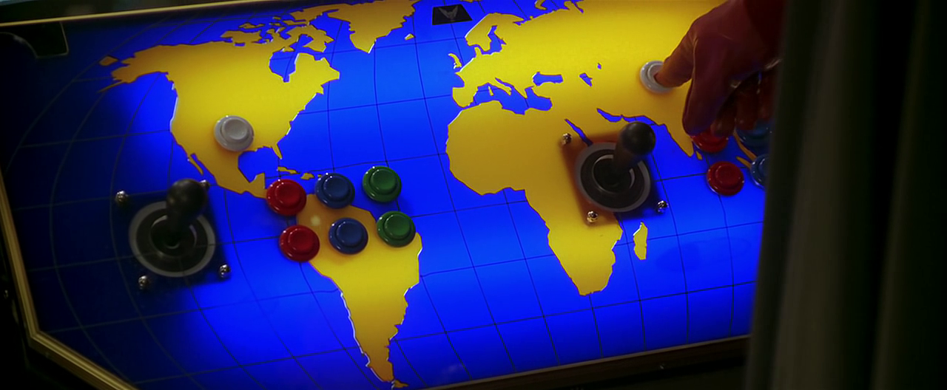

Slide 12

Mortal Kombat (1995)
komerčně úspěšná adaptace (budget $18m., box-office $122m.)
navazuje na kung-fu filmy ze 70. let
snadno převoditelné schéma bojového turnaje
nejistota okolo hlavního hrdiny – tři protagonisté
analýza remediace v diplomové práci Matthewa Hepburna

Slide 13

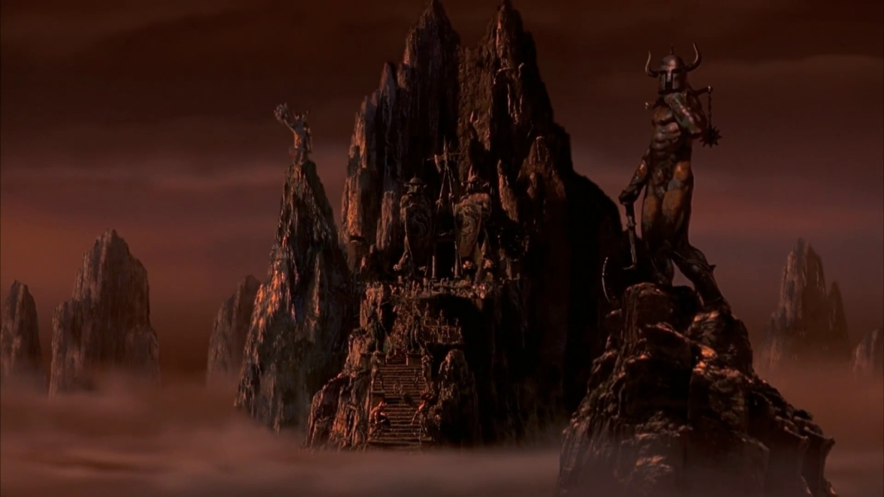
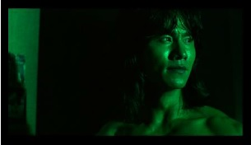
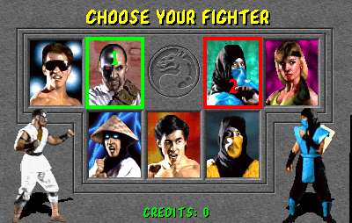
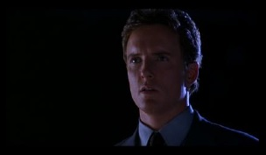

Slide 14

Mortal Kombat 2: Vyhlazení
oproti prvnímu dílu zesiluje videoherní vyprávění
sled volně provázaných soubojů
množství nových postav s minimální nebo nulovou charakterizací
považován za jeden z nejhorších videoherních filmů

Slide 15

Resident Evil (2002)
zakládá nejúspěšnější sérii videoherních adaptací
Milla Jovovich jako remediace hráčského avataru
vizuální remediace mapy komplexu
hlediskové záběry z pohledu centrálního počítače

Slide 16
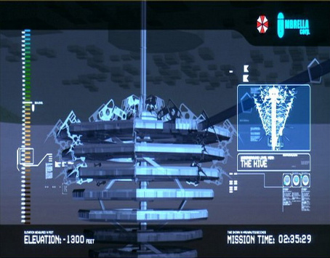
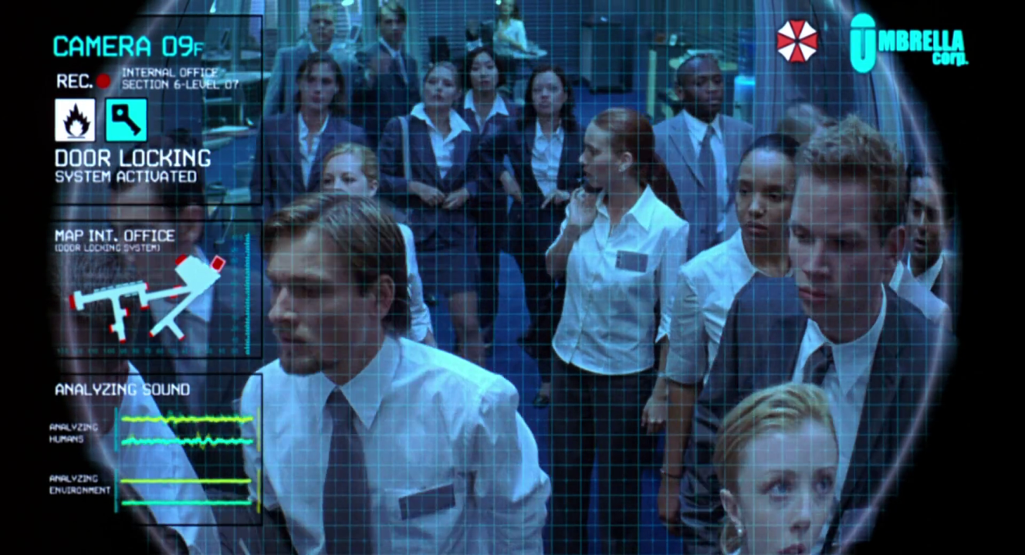

Slide 17

House of the Dead (2003)
první videoherní film Uweho Bolla
kopíruje klasická hororová schémata/klišé
přímé aluze na původní předlohu v podobě nesmyslných „záblesků“
ukázka: http://www.youtube.com/watch?v=1kh5X5CJAOU

Slide 18

Doom (2005)
příklad adaptace, která se snaží uspokojit fanoušky předlohy (tzv. fanservice)
důraz na věrnost prostředí, zachování brutality
přímá citace kontinuálního POV záběru využívaného v FPS (90. minuta)

Slide 19

Princ z Persie – Písky času (2010)
příklad vysokorozpočtové adaptace
model bruckheimerovského blockbusteru
přejímá prvky z videohry, ale jen volně a nedůsledně

Slide 20
Ostatní videoherní filmy
nesvázanost s videoherní frančízou umožňuje kreativnější nakládání s konvencemi videoher
zároveň lze pracovat s větším množstvím videoherních žánrů/titulů, případně vyjadřovat se k videohrám obecně
nutnost vytvářet vlastní fikční svět -> vede k větší originalitě (Tron…)
častý společenský komentář – videohry líčeny jako nebezpečný společenský jev

Slide 21

Sucker Punch (2011)
levelová struktura vyprávění
plnění dílčích úkolů – questů
komentuje falešnou emancipaci ženských akčních hrdinek
akční spektákl spojuje s „prostitucí“, tematizuje „mužský pohled“ (gaze) na ženu jako objekt
podvratný film, který konfrontuje geeky s jejich stereotypy

Slide 22
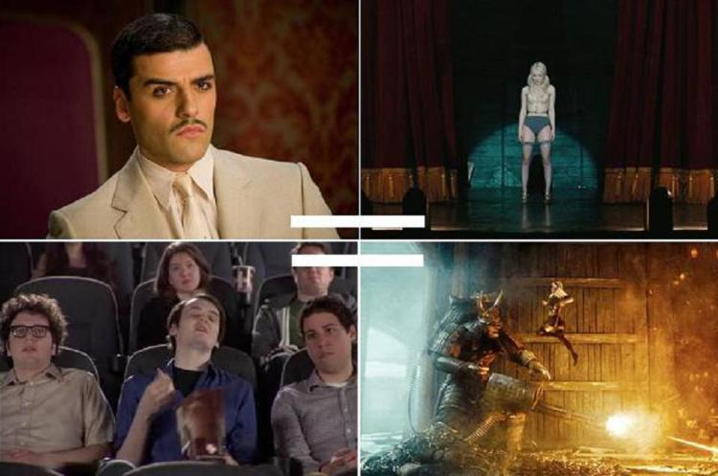

Slide 23


Zastav a nepřežiješ 1, 2 (2006,2009)

Slide 24

Gamer (2009)
kritická reflexe videoher (FPS, simulace) a reality show
tematizace vztahu mezi hráčem a avatarem
herní prostor s pevně stanovenými pravidly a hranicemi -> transgrese
formálně radikální film – diskontinuita záběrů motivovaná mnohostí kamer (neustálé „ruchy“ – zpřítomňování mediace)
zprostředkování simultaneity vjemů (hraní FPS, surfování na internetu); stírání hranic mezi „virtuálnem a reálnem“

Slide 25
Steven Shaviro o Gamerovi
blog: The Pinocchio Theory; poté samostatná kapitola v knize Post-Cinematic Affect (Zer0 Books, 2010)
„ The world of the film is one in which the media — and especially the computer gaming environment — that we know today are taken to the next level. In the movie’s near-future extrapolation, spectacle, virtualization, and “entertainment” in general have been pushed to their logical extremes. “
„ Society is all about sex as spectacle; but in reality, sex is subordinated to economics. The financial structure of Society is simple, and brilliantly capitalist: you can either be a consumer by paying to play, or be a worker by being paid to be played. […] The sim-actor is not just selling the use of his or her “labor-power” for a certain number of hours (as is the case in classical capitalism as described by Marx); more than this, he or she is actually selling his or her “life” itself as a commodity.”

Slide 26
„The movie spectator has no first-person control of the action, so it wouldn't work to emulate the first-person-POV computer graphics of a shooter game literally on the movie screen. Games feel visceral because the player is directly involved in the action; that is why games have to offer something like an organized Cartesian space for the player to move around in, and this space needs to be presented as continuous, rather than being cut up by montage. But it is precisely by means of hyperbolic, hyperactive A.D.D-style montage that a film like Gamer avoids being contemplative, and instead communicate a sense of visceral involvement that is analogous to what games provide simply by virtue of the player's involvement.”
„Society and Slayer are surrounded and reinforced by other forms of media; in the world of Gamer, nothing is direct or “unmediated,” and nothing exists outside of the mediasphere. For one thing, advertisements for the two games are everywhere in the “real environment” of the movie. The movie begins — after the opening company credits, some video signal-zapping and the title text “some years from this exact moment…” – with computer-simulated images of urban scenes. There are postmodern downtowns with skyscrapers, but also favelas and even ancient ruins. Vehicular and foot traffic whizzes by in accelerated motion. Quite wittily, these scenes are apparently cribbed from the movie Baraka (Ron Fricke, 1992), which drew contrasts between the peaceful rhythms of indigenous peoples at ostensibly home with the natural world, with the violent accelerations of life in the overdeveloped world.”

